Slide 1
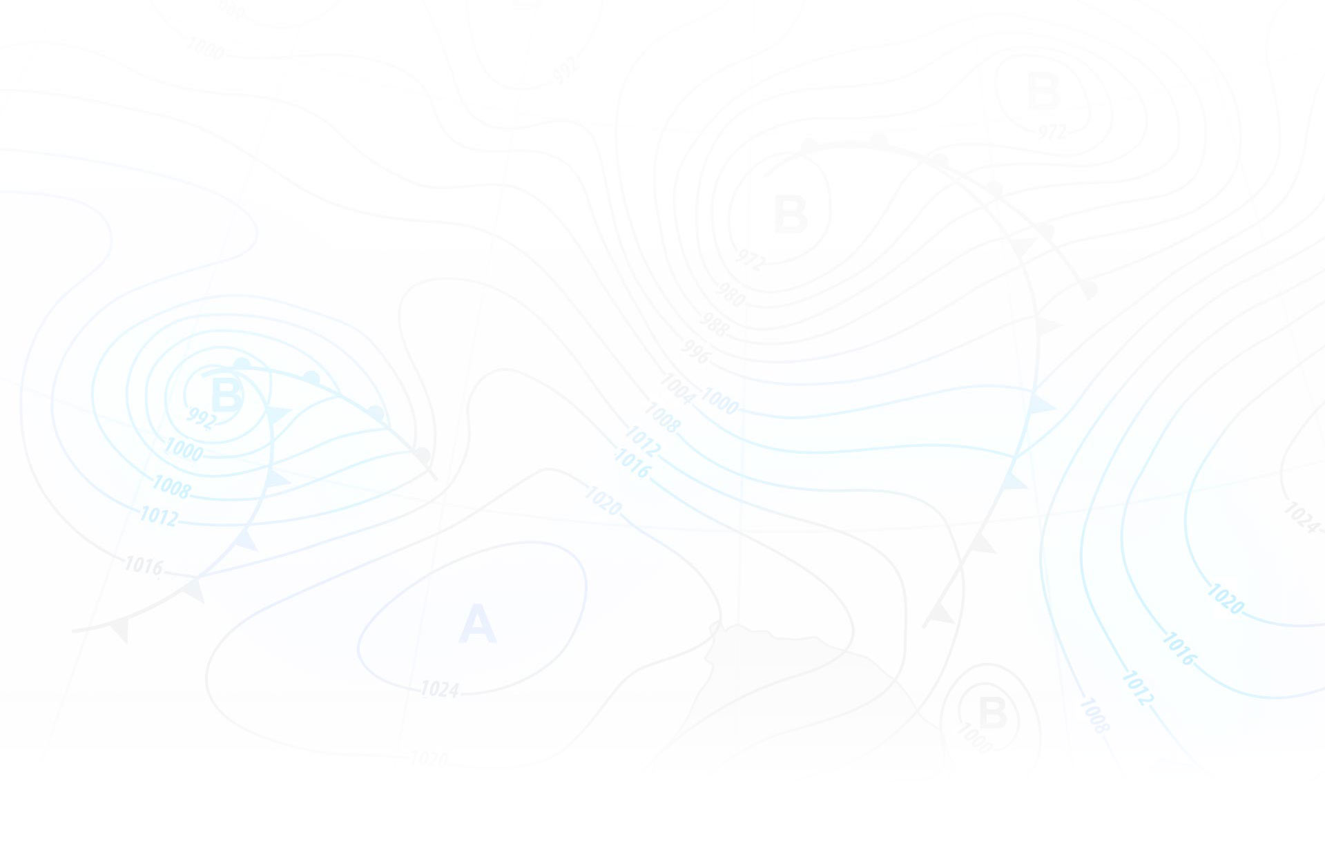


Técnicas de predicción a muy corto plazo y vigilancia
Paquete de Instrucción Básica para Meteorólogos (PIB-M), 3ª ed. Fase presencial
Predicción operativa
Jesús Á. Barroso Pellico
Jefe de turno de predicción
jbarrosop@aemet.es

Slide 2
Índice
Atmósfera y caos
Sistemas de predicción por conjuntos
ENS-IFS
EPS-gramas
Agrupamiento de miembros
Advertencia

Slide 3
Vigilancia, nowcasting y muy corto plazo
Vigilancia: diagnóstico continuado en el tiempo que hace uso de todos los datos disponibles, y que tiene por objeto el desarrollo de un modelo mental cuatridimensional del estado de la atmósfera y de las estructuras meteorológicas que en ella se desarrollan.
Predicción inmediata (nowcasting): se refiere al pronóstico del estado atmosférico en el alcance comprendido entre la vigilancia y las 3 horas siguientes.
Predicción a muy corto plazo: se refiere al pronóstico del estado atmosférico en el alcance comprendido entre las 3 y las 12 horas siguientes.
H
Vigilancia
Nowcasting
H+3
Muy corto plazo
H+12
Corto plazo
H+48
Medio plazo

Slide 4
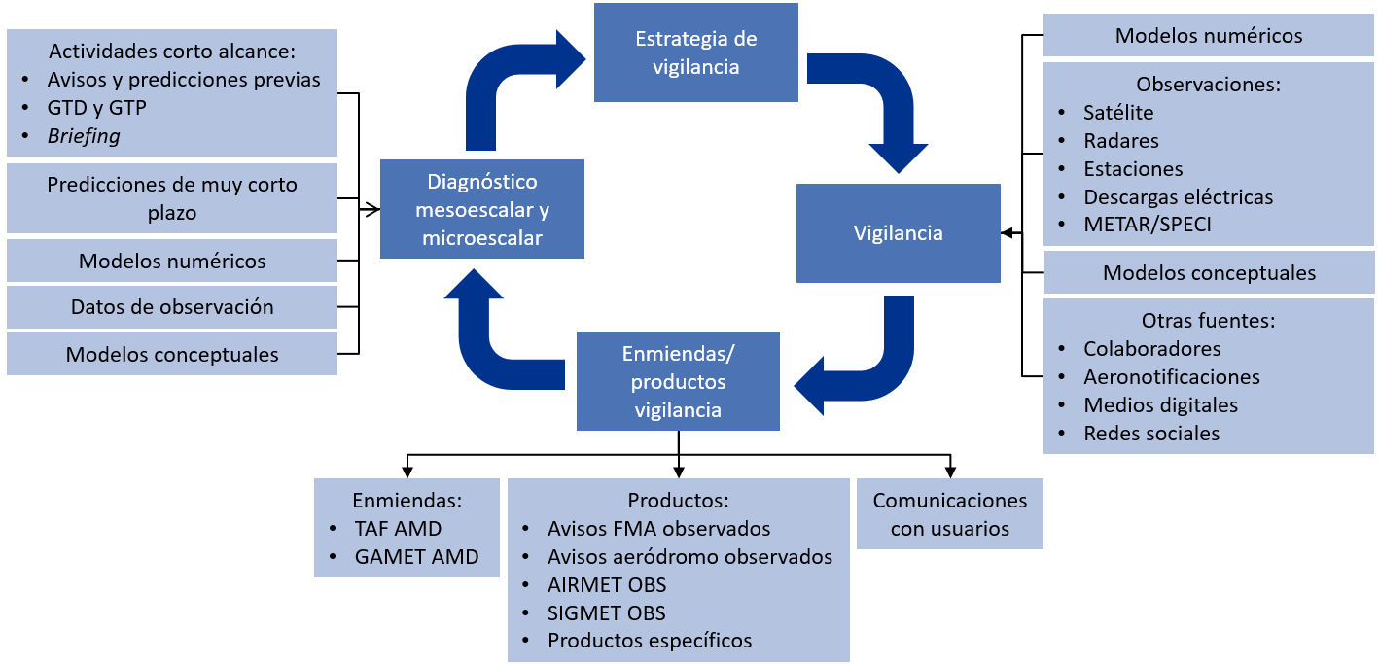
Actividades de vigilancia
Conocer la fenomenología presente y su explicación en base al diagnóstico.
Detectar la aparición de fenómenos no previstos, especialmente aquellos asociados a estructuras de escala subsinóptica o mesoescalar que, por su tamaño, no suelen ser bien resueltos por los modelos numéricos. La detección de fenómenos no esperados debe generar la revisión del diagnóstico.
Emitir los productos de vigilancia que corresponda en función de la situación, de acuerdo con la normativa vigente.

Slide 5
Actividades de vigilancia
Se debe prestar especial atención a los siguientes aspectos:
Cambios bruscos o continuados en los valores de las variables observadas en superficie (tiempo sensible).
Posibles señales de adversidad en los productos de teledetección.
Existencia de fenómenos significativos de mayor o menor intensidad.
Posibles desvíos de la realidad respecto a las predicciones en vigor.
Incidencias en las redes de observación.
Las tareas de vigilancia tienen preferencia sobre cualesquiera otras actividades en todas las unidades del SNP.

Slide 6
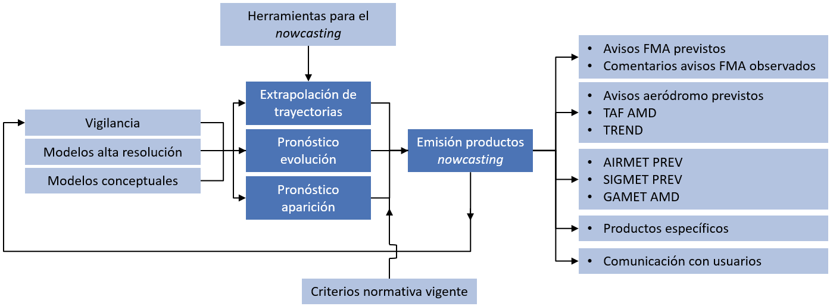
Actividades de nowcasting (inmediata)
•Pronosticar la evolución en las horas subsiguientes (ciclo de vida, trayectoria futura, intensificaciones o debilitamientos, variaciones de las variables…) de los fenómenos atmosféricos que se están produciendo, especialmente aquellos considerados de alto impacto para los usuarios.
•Pronosticar la aparición inminente de fenómenos atmosféricos relevantes no previstos con anterioridad o bien precisar espaciotemporalmente la ocurrencia de aquellos con baja predecibilidad en alcances mayores, especialmente los considerados de alto impacto para los usuarios.
• Emitir los productos de predicción inmediata que corresponda, según la normativa vigente.

Slide 7
Actividades de nowcasting (inmediata)
Precisar lo máximo posible las áreas que serán afectadas por los fenómenos en las siguientes horas, así como los valores que alcanzarán las variables meteorológicas de interés.
Debido a la inminencia de los posibles impactos de estos fenómenos para los usuarios, se deben emitir los productos correspondientes con la mayor antelación posible.
Comunicar la información al usuario, si es necesario, a la mayor brevedad.

Slide 8
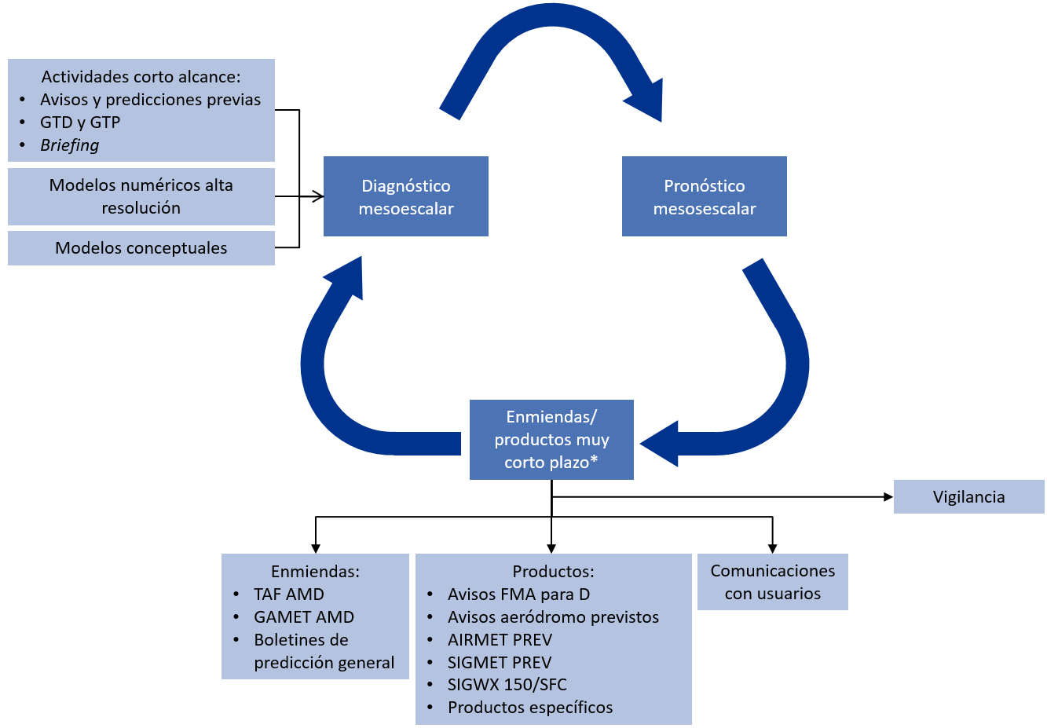
Actividades de muy corto plazo
Pronosticar el estado atmosférico en las próximas horas con un detalle y precisión mayor a la predicción de corto y medio plazo, especialmente en lo referente a la ocurrencia de fenómenos de baja predecibilidad.
Aumentar la precisión espaciotemporal del pronóstico de corto y medio plazo para las próximas horas, especialmente en lo referente a la ocurrencia y duración de los fenómenos significativos pronosticados.
Emitir los productos de muy corto plazo

Slide 9
Actividades de muy corto plazo
Pronosticar fenómenos significativos que puedan ocurrir y no estuvieran previstos anteriormente
Acotar al máximo posible las zonas afectadas y los momentos de inicio y fin de los mismos.
Incorporar los pronósticos de muy corto a la estrategia de vigilancia

Slide 10
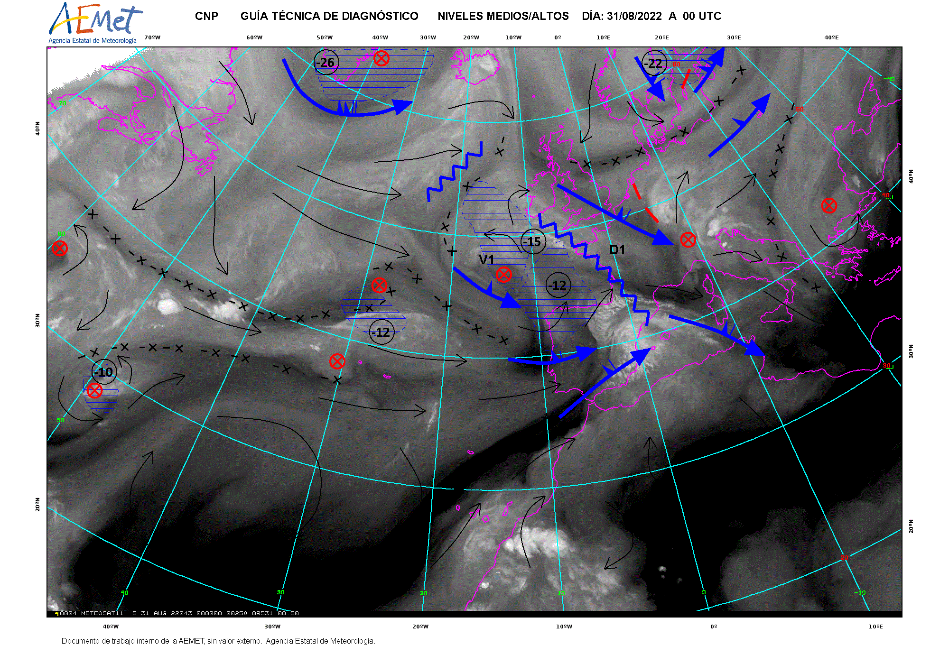
Ejemplo: tarde 31-ago-22
Diagnóstico de 00 UTC
Dorsal D1 con eje desde el S de Irlanda hasta el extremo NE peninsular propaga una circulación ligeramente anticiclónica sobre la mitad E peninsular y Baleares.
Vaguada V1, corriente arriba de D1, extiende una anomalía fría de -12ºC hasta el cuadrante NW peninsular y propaga una circulación ligeramente ciclónica sobre la mitad W peninsular.
Chorro del SW de 60 kt, asociado a la circulación subtropical, sobre el extremo SE peninsular. Una banda con nubosidad de tipo medio y alto arrastrada por dicho chorro ha dado lugar a tormentas durante el día y a estas horas continúa afectando al SE peninsular en forma de precipitaciones poco intensas.

Slide 11
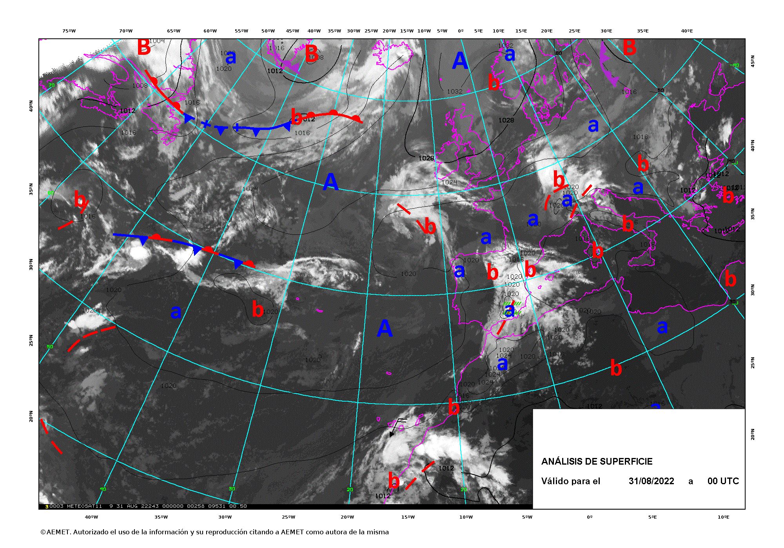
Ejemplo: tarde 31-ago-22
Diagnóstico de 00 UTC
Situación de pantano barométrico, con anticiclón poco potente centrado al SW peninsular y otros dos anticiclones algo más potentes al W y al N de las Islas Británicas.
Con esta situación, los vientos sobre la Península y Baleares son flojos, con predominio de la componente SW sobre el interior peninsular.
Altas presiones relativas sobre el Cantábrico dan lugar a un flujo de N sobre el litoral con la consiguiente nubosidad baja asociada en la zona.

Slide 12
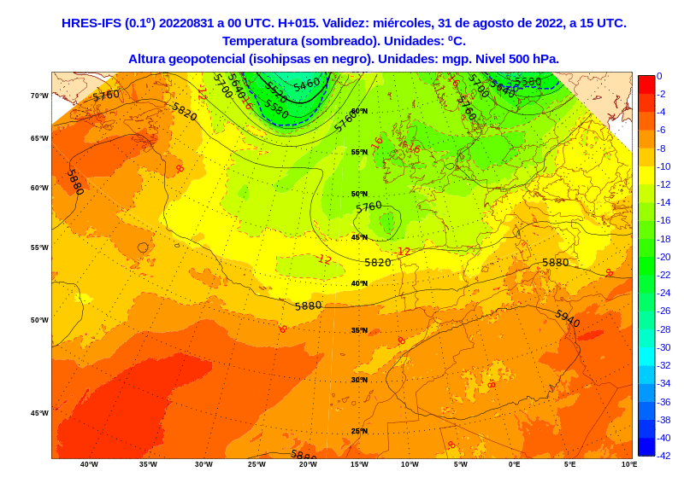
Ejemplo: tarde 31-ago-22
Diagnóstico de 00 UTC
Con el acercamiento de V1, una masa fría en altura afectará al N y NE peninsulares, que junto con el ciclo diurno y las convergencias de humedad en superficie, dará lugar a la formación de tormentas acompañadas de chubascos, que se espera que sean localmente fuertes en el NE peninsular

Slide 13
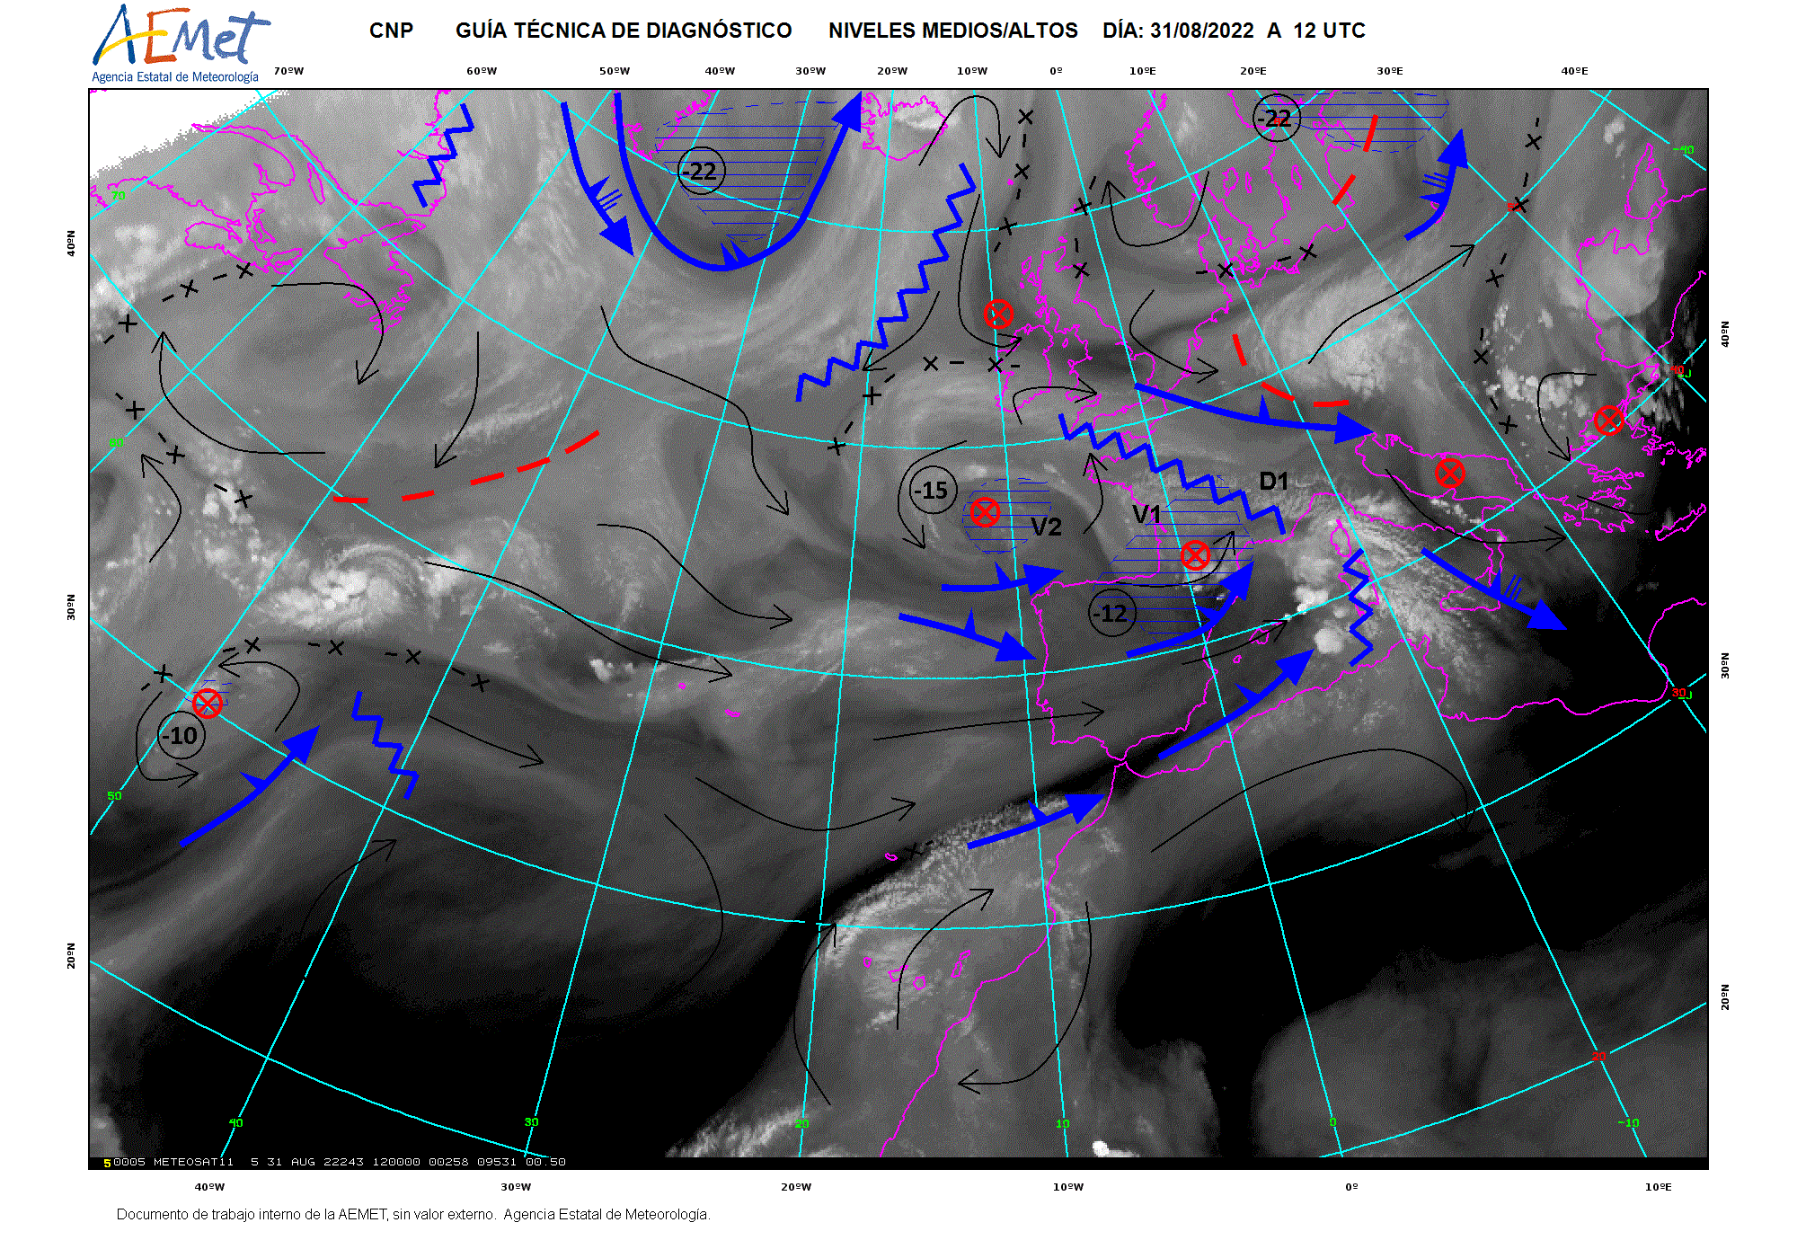
Ejemplo: tarde 31-ago-22
Diagnóstico de 12 UTC
Asociado a un chorro en su parte S, la vaguada que a las 00 UTC se encontraba sobre el W peninsular se ha separado, dejando aislado el vórtice V2 al N de la Península y una vaguada de onda corta que a estas horas impone una circulación ciclónica sobre el cuadrante NE peninsular, con chorro de 50 kt sobre el E peninsular.
Esta vaguada dinámica también está acompañada de una vaguada térmica en la misma zona, con anomalía fría de -12 grados

Slide 14
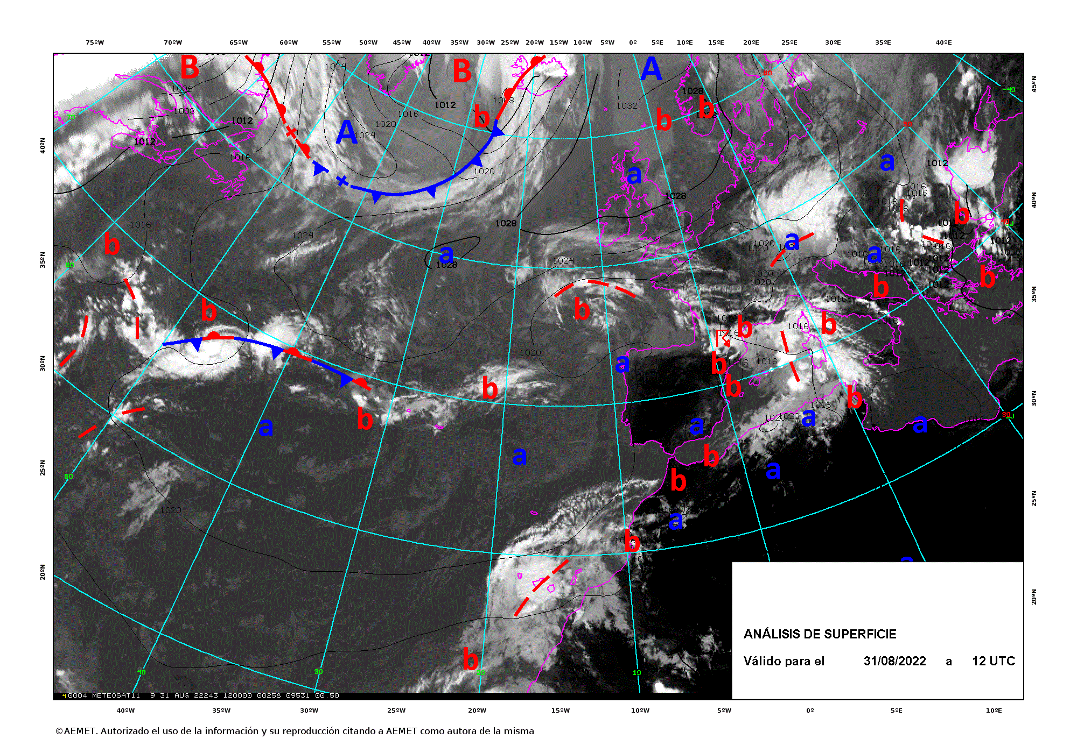
Ejemplo: tarde 31-ago-22
Diagnóstico de 12 UTC
Situación de pantano barométrico, con anticiclón poco potente centrado al SW peninsular […]. Con esta situación, los vientos sobre la Península y Baleares son flojos, con predominio de la componente W-SW sobre el interior peninsular.
Bajas presiones en el golfo de Valencia y valle del Ebro que introducen flujo húmedo mediterráneo por los litorales catalán y valenciano, produciendo convergencias en zonas del interior de Cataluña y Comunidad Valenciana.

Slide 15
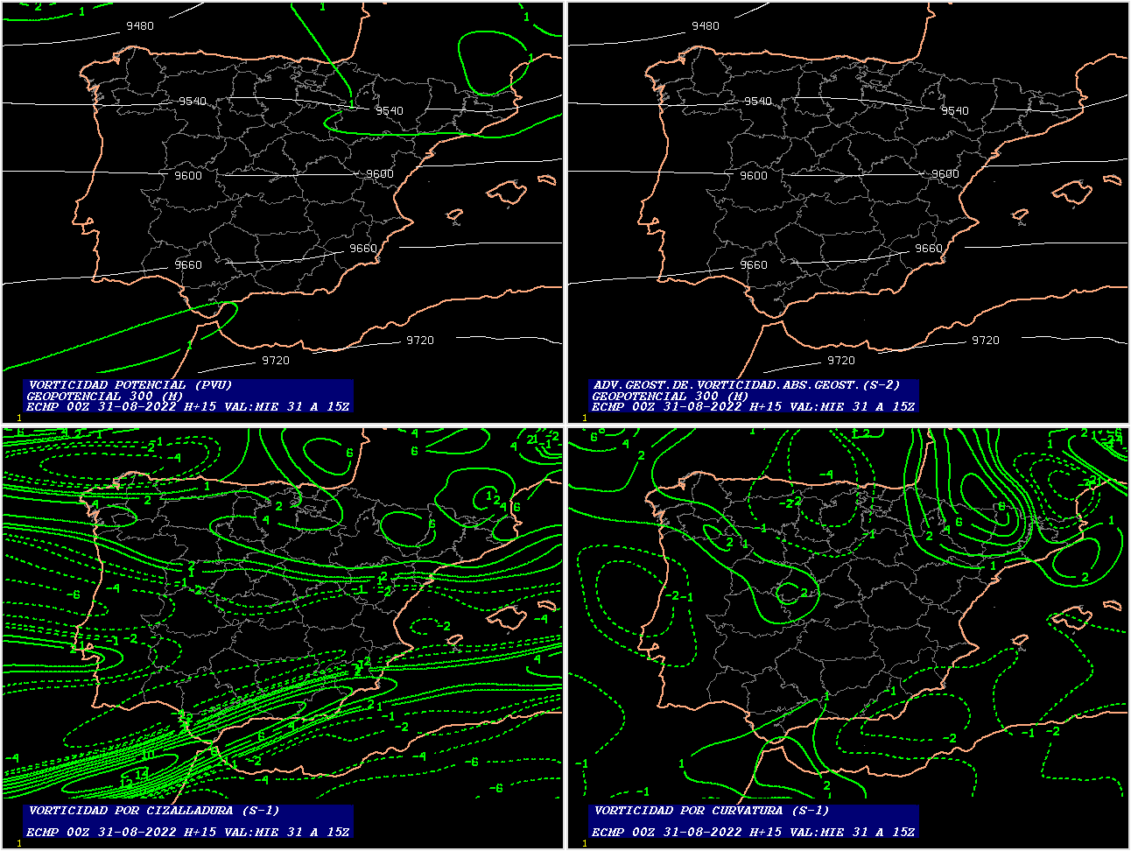
Ejemplo: tarde 31-ago-22
Forzamiento dinámico
Máximo de vorticidad por curvatura en el extremo NE (mesovórtice)

Slide 16
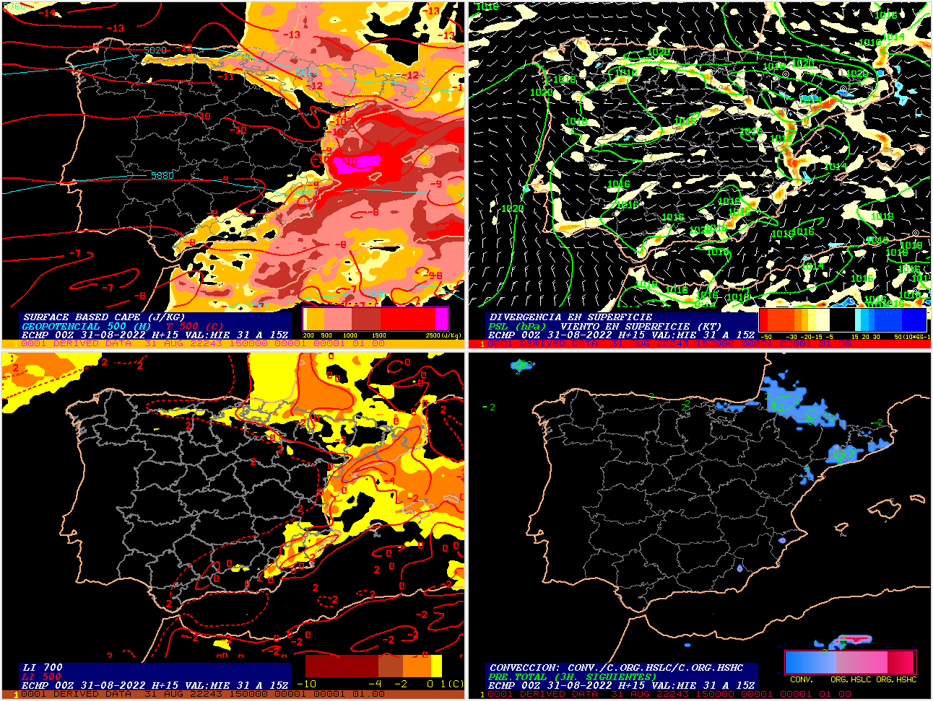
Ejemplo: tarde 31-ago-22
Inestabilidad térmica
SBCAPE más elevado en los litorales del S de Cataluña (>1500 kg⁻¹). También LI 700 y 500.

Slide 17
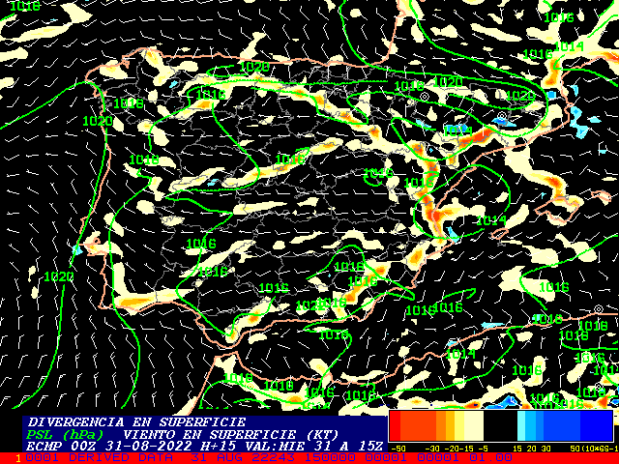
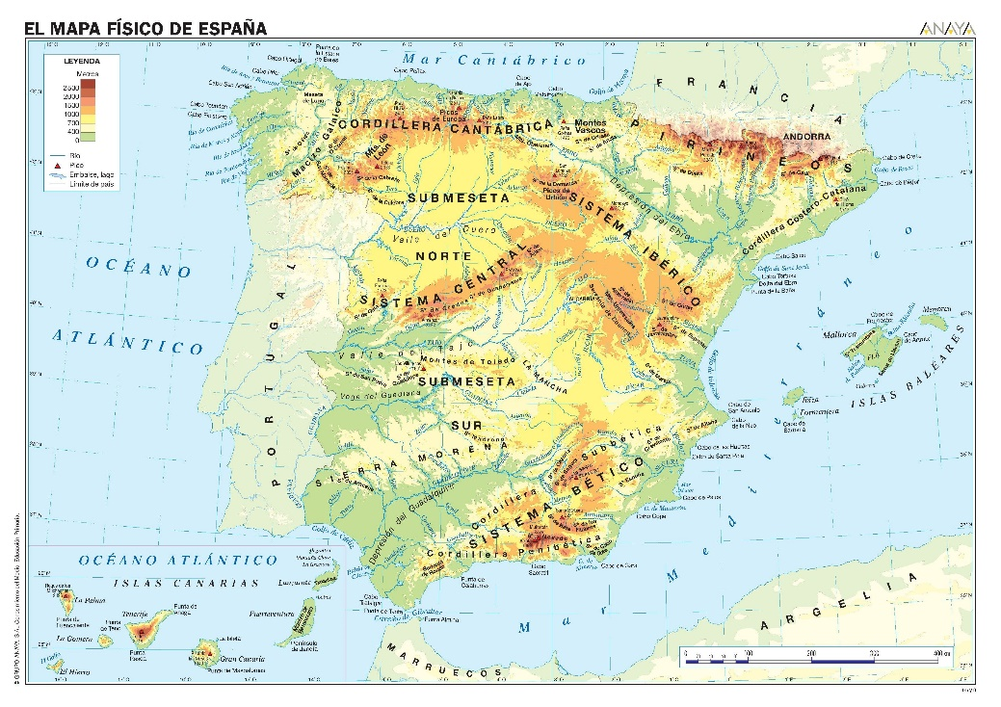
Ejemplo: tarde 31-ago-22
Convergencia en superficie
Convergencia en los prelitorales de Cataluña entre el flujo del NW (cuña anticiclónica) y el del ESE (baja al W de Baleares).

Slide 18
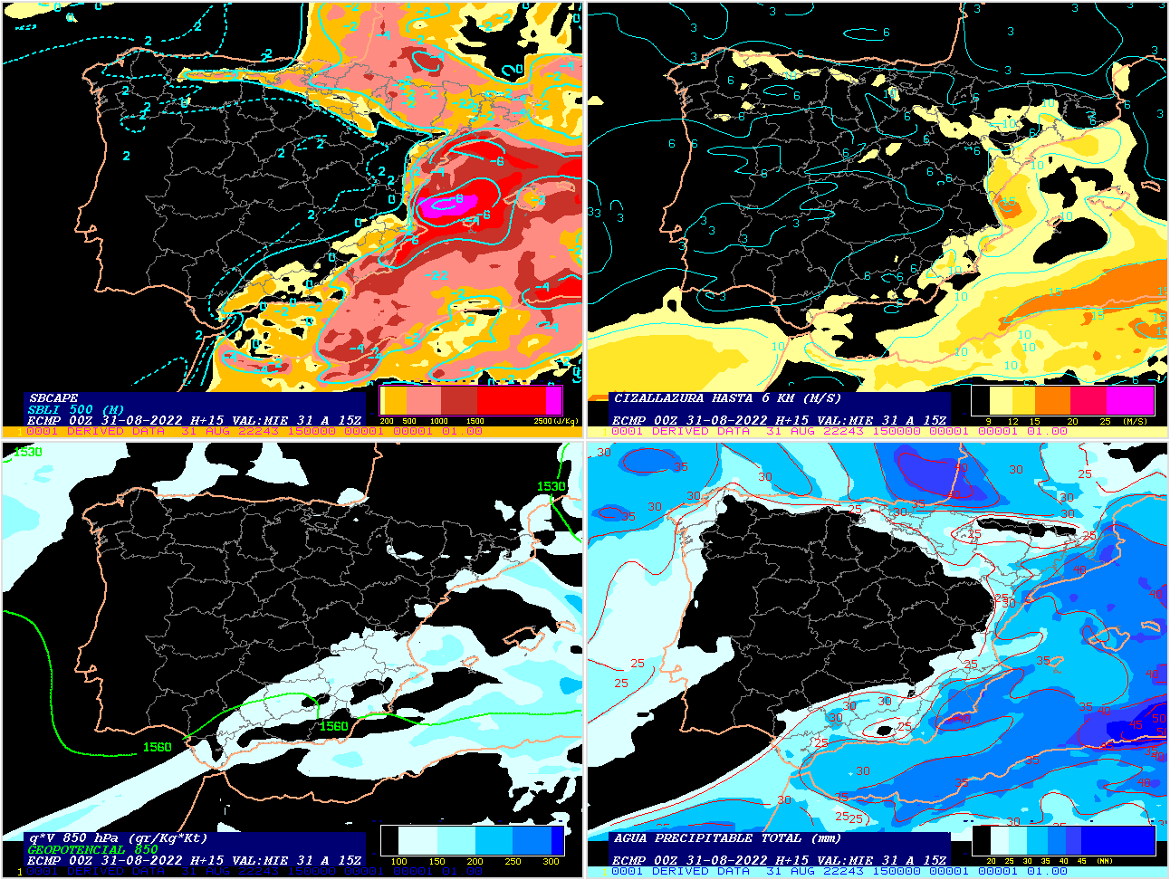
Ejemplo: tarde 31-ago-22
Humedad y cizalladura
Gran cantidad de humedad (agua precipitable), con flujo húmedo en superficie.
Cizalladura en los primeros 6 km, podría organizar la convección.

Slide 19
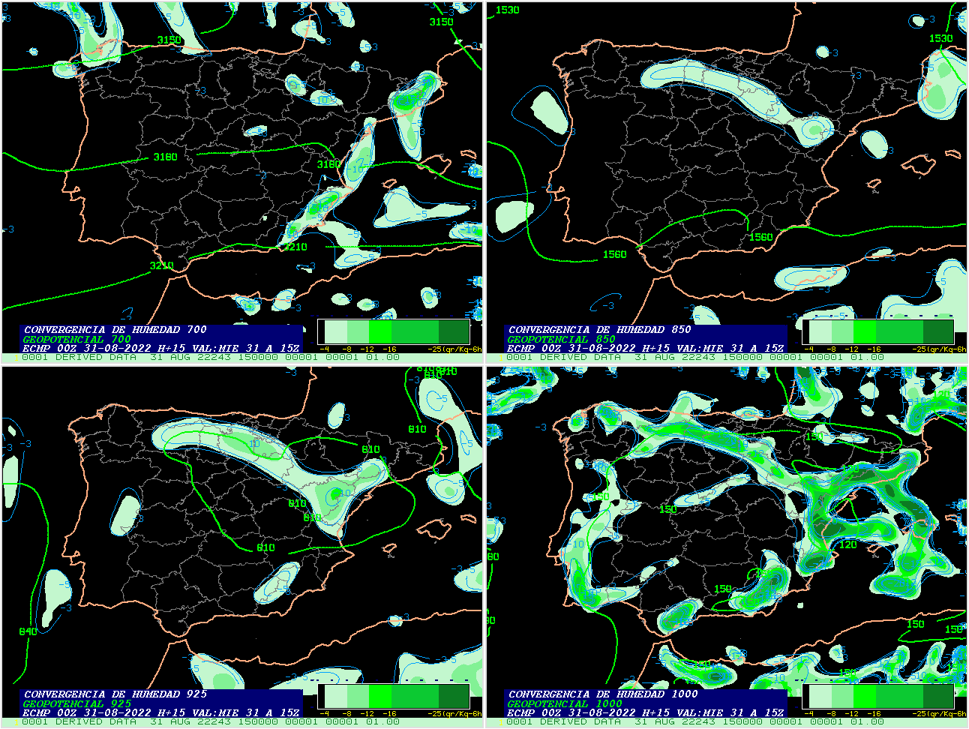
Ejemplo: tarde 31-ago-22
Convergencia de humedad
Importante convergencia de humedad en niveles bajos.

Slide 20
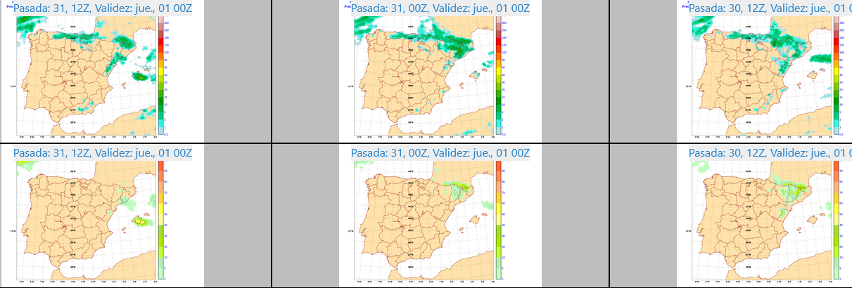
Ejemplo: tarde 31-ago-22
Comparación entre pasadas
Inconsistencia entre pasadas acerca de dónde se producirá la convección más importante (¡también el EPS!)

Slide 21
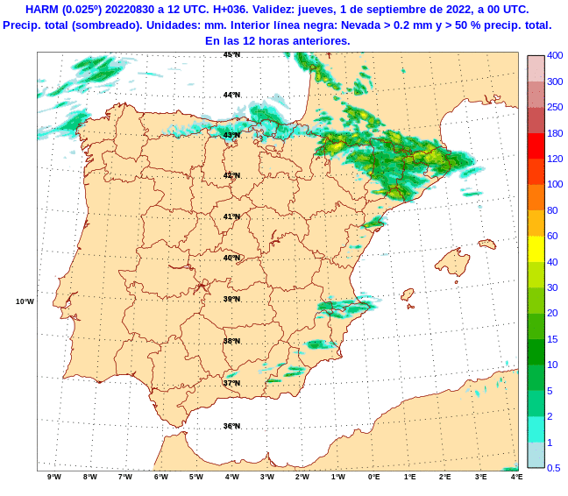
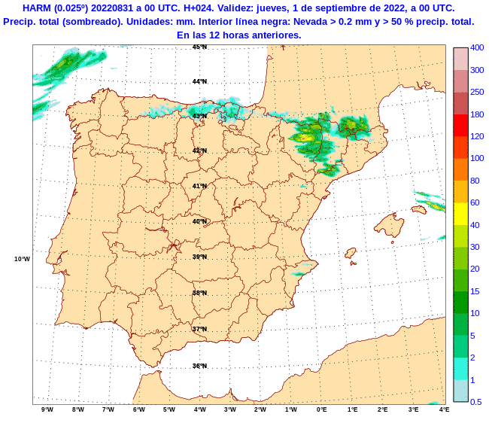
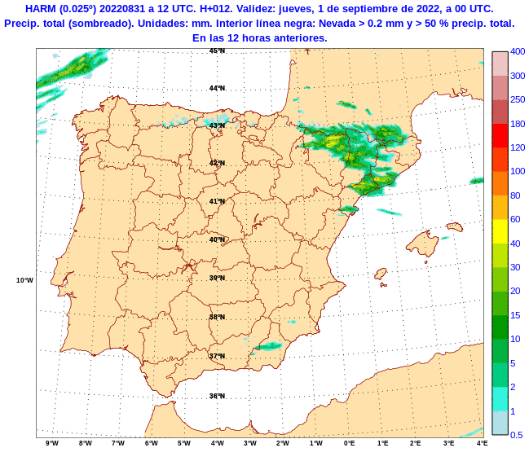
Ejemplo: tarde 31-ago-22
Pasadas del modelo de alta resolución
También el modelo de alta resolución muestra inconsistencias. Es una situación con baja predecibilidad (pequeños desplazamientos en las posiciones de los sistemas de presión en mesoescala pueden desplazar las zonas de convergencia a zonas con mayor o menos entorno favorable a convección profunda y organizada)

Slide 22
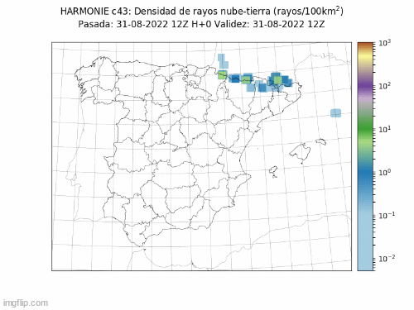
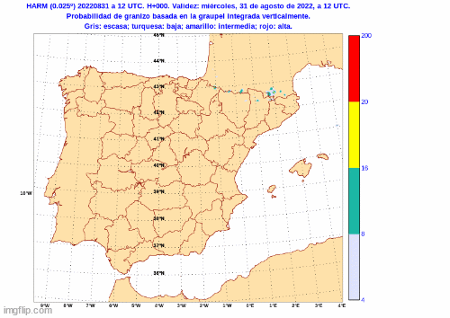
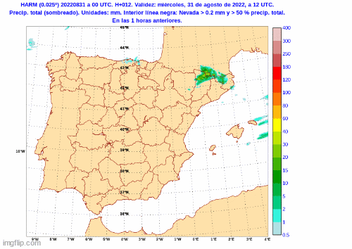
Ejemplo: tarde 31-ago-22
Última pasada disponible
Última pasada disponible (12 UTC) del modelo de alta resolución

Slide 23
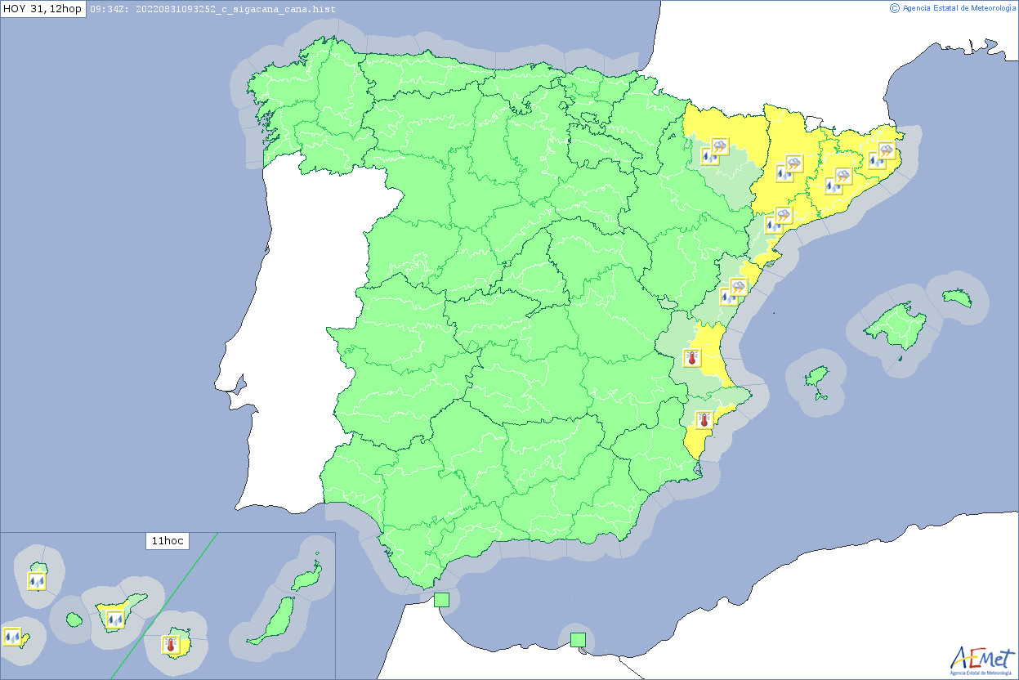
Ejemplo: tarde 31-ago-22
Avisos y estrategia de vigilancia
Avisos del día anterior: casi toda Cataluña y Pirineo central y oriental.
Muy corto plazo: mesovórtice aislado en combinación con convergencias y humedad en superficie → Es posible que la convección sea más organizada y eficiente en las zonas de los prelitorales y litorales central y sur de Cataluña, entre las 16 y las 23 h.
Estrategia de vigilancia: en estas zonas, podría haber tormentas organizadas que produjeran granizo grande, rachas de vientos fuertes o muy fuertes y precipitaciones intensas

Slide 24
Ejemplo: tarde 31-ago-22
Vigilancia
Ir a vigilancia

Slide 25
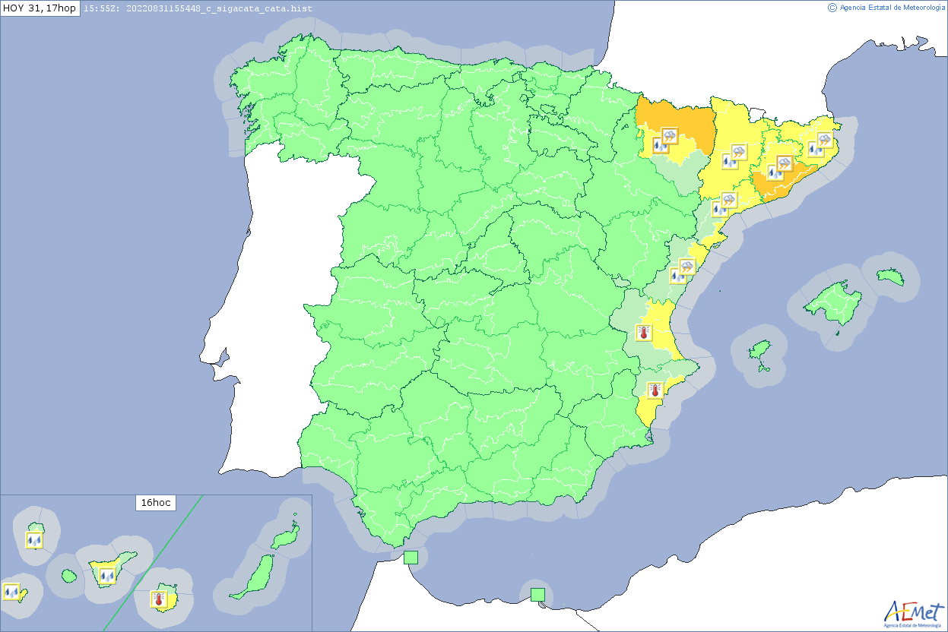
Ejemplo: tarde 31-ago-22
Efectos
Se sube a naranja por el nowcasting el litoral y prelitoral de Barcelona, ante la previsión de que células severas puedan alcanzar la ciudad y alrededores de Barcelona.

Slide 26
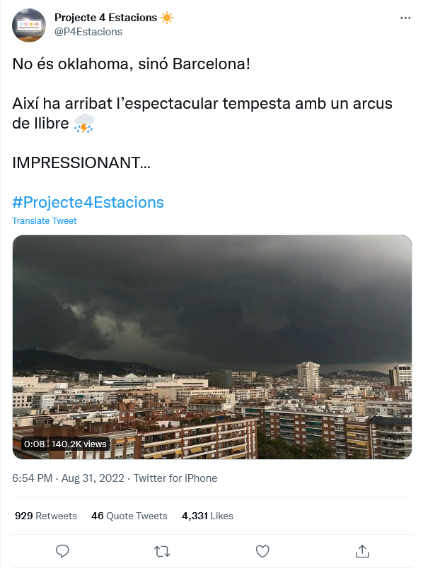
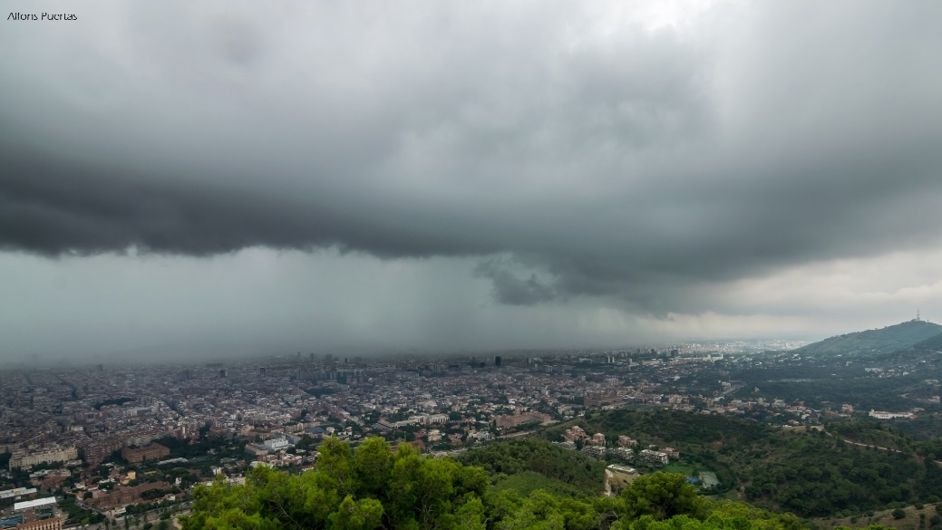
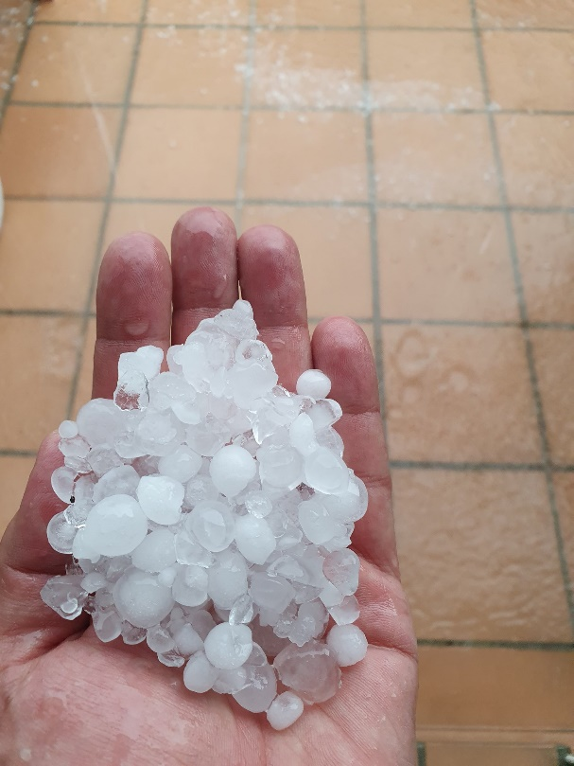
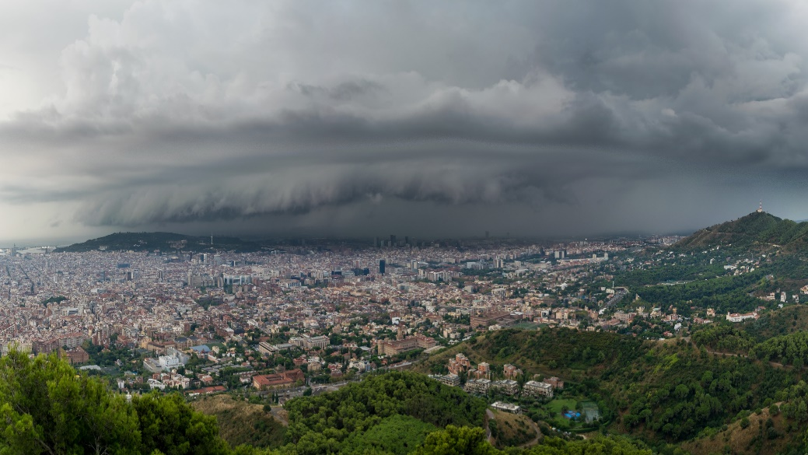
Ejemplo: tarde 31-ago-22
Efectos

Slide 27
¿Preguntas?

